Slide 1
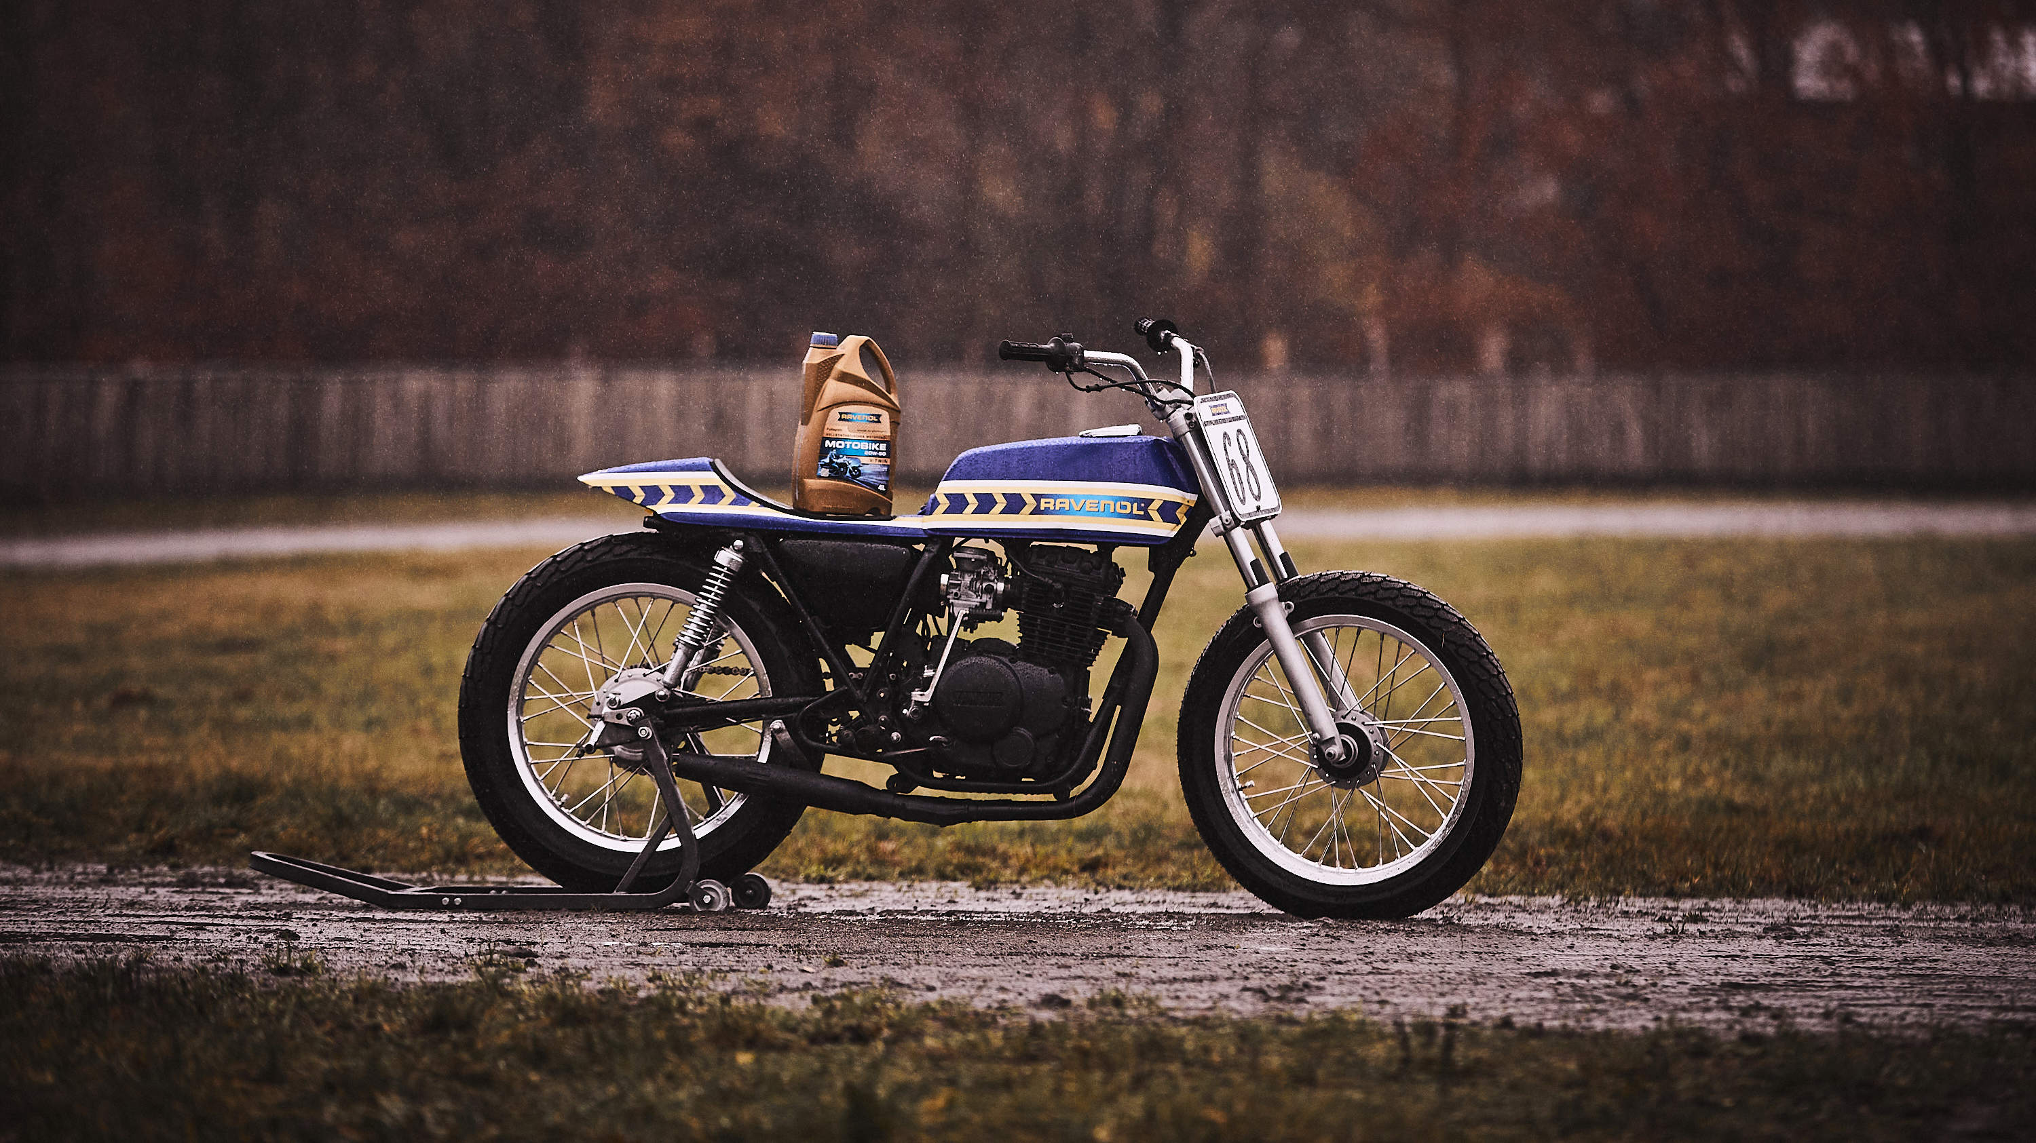


ALF Motorsport
Flattrack & Classic Enduro
flintbrothers

Slide 2
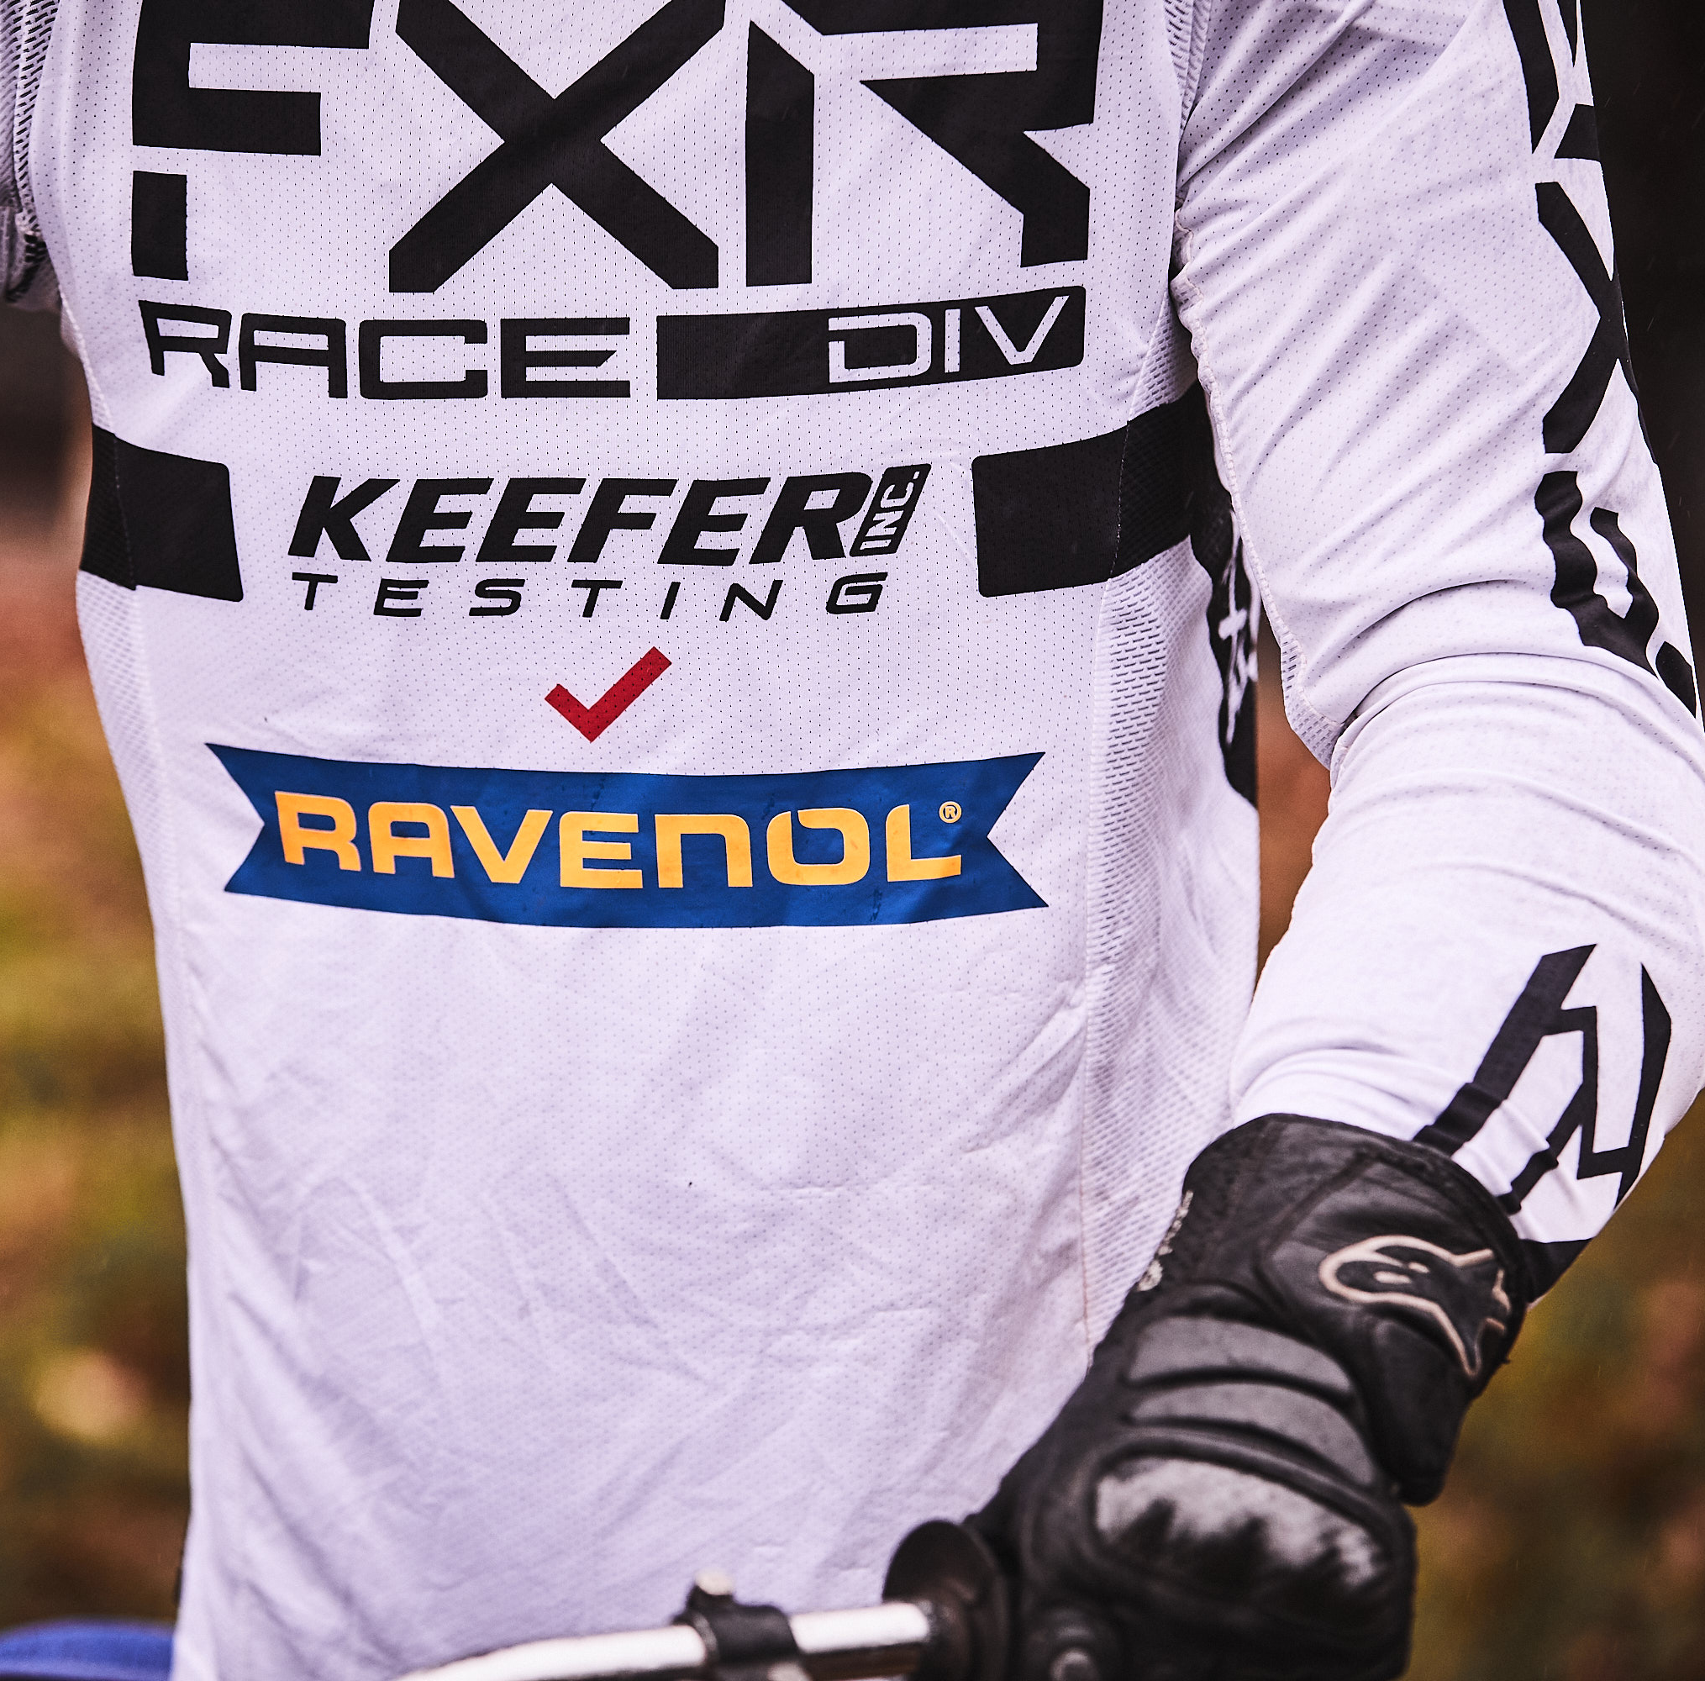
Inhalt
Über uns S.3
Flattrack S.4
Classic Enduro S.8
Sponsoren S.12

Slide 3
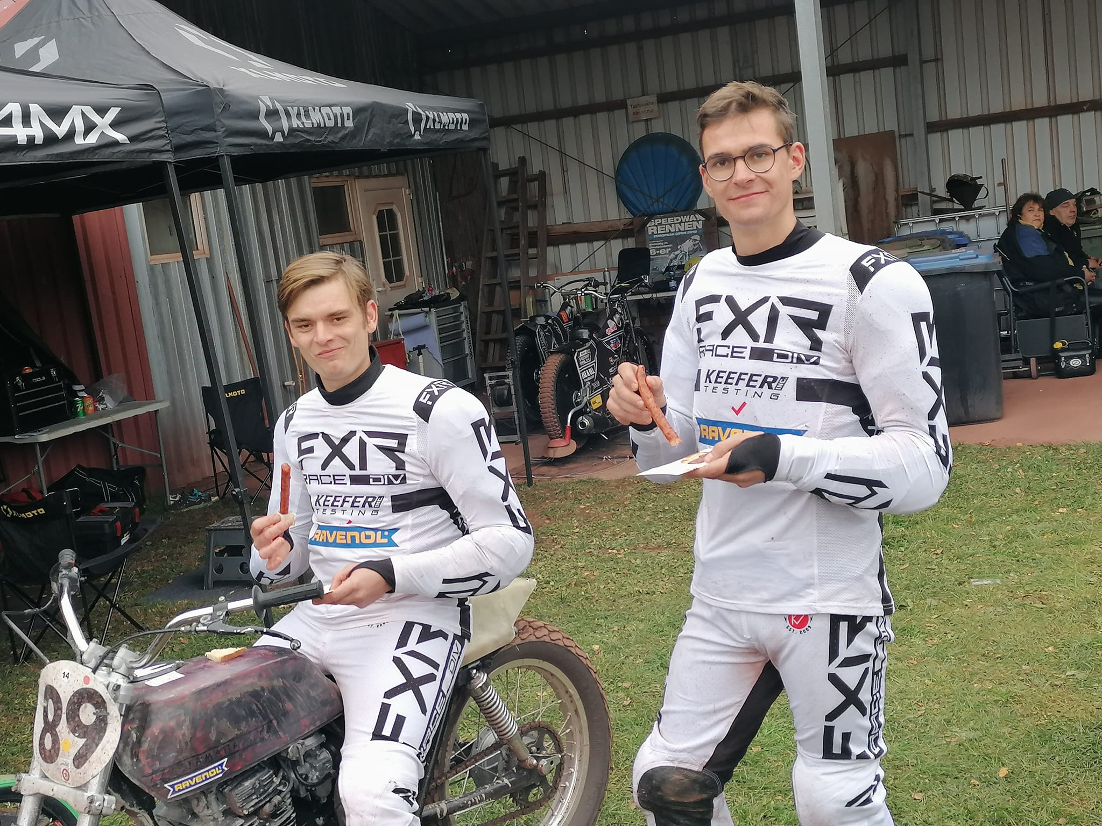
Über uns
Da wir seit klein auf von- und miteinander lernen, zusammen unsere Fahrtechniken verbessern und an unseren mechanischen Fähigkeiten feilen erfüllt es uns mit Stolz nun als Flintbrothers mit unseren umgebauten Motorrädern an organisierten Flattrack und Classic Enduro Veranstaltungen teilzunehmen und gemeinsam Erfolge erzielen zu können. Der seit jeher vorhandene Spaß am Fahren und Schrauben, sowie die Motivation stets miteinander schneller und besser zu werden sind uns dabei ein Antrieb.

Slide 4
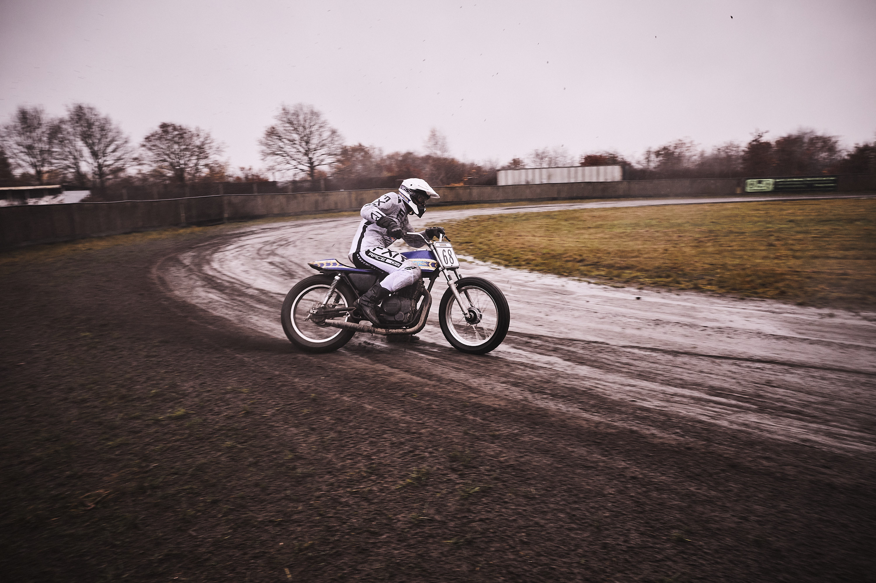
Flattrack
Geschichte des Flattracks
Flattrack heute
Unsere Flattracker

Slide 5
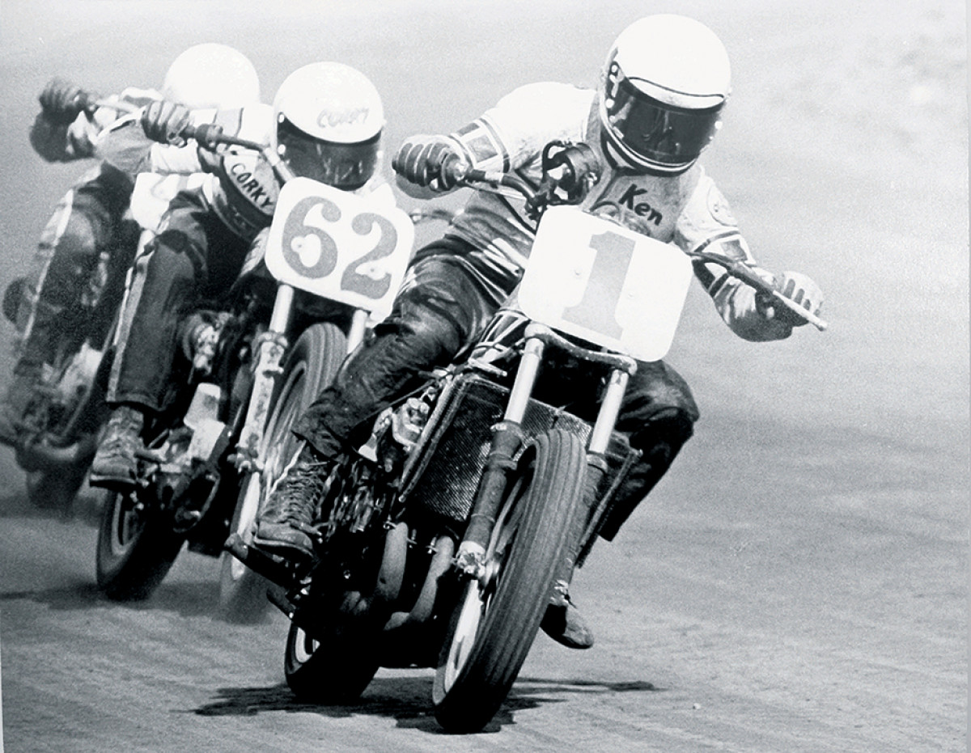
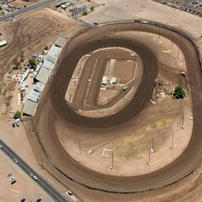
Die Geschichte des Flattracks
Ursprünglich aus Nordamerika kommend hat Flattrack eine über 100 Jahre lange Geschichte und gilt als die älteste, am längsten laufende und traditionsreichste Motorradrennserie.
Gefahren wird traditionell gegen den Uhrzeigersinn auf ovalen Rennstrecken mit unterschiedlicher Streckenlänge und unbefestigten Untergrund.
Klassisch werden beim Flattrack relativ seriennahe Motorräder verwendet, deren Fahrwerke angepasst und Gewichte minimiert werden, Vorderradbremsen sind verboten und die Felgengröße auf 19 Zoll festgesetzt. Durch diese Anpassungen ist eine einzigartige Fahrweise notwendig.
Die erfolgreichsten und bekanntesten Hersteller in der Flattrack Geschichte sind Harley Davidson, Yamaha, Indian und Honda.

Slide 6
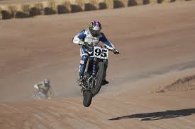
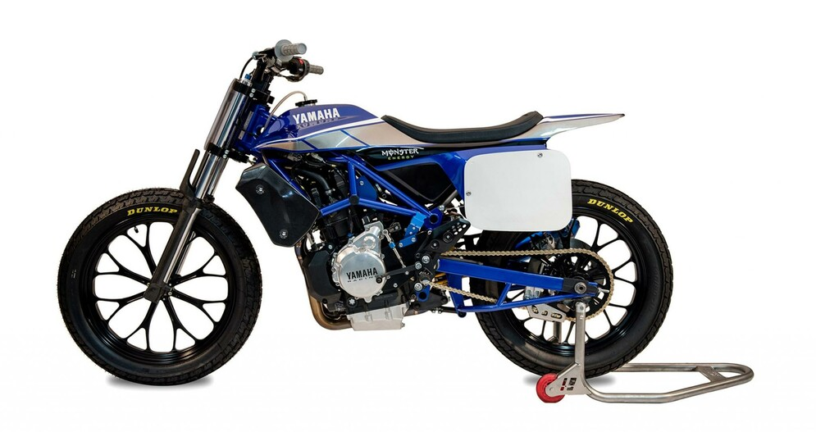
Flattrack heute
Heute gibt es verschiedene Variationen der Streckenlayouts. In der bekannten AFT (Amerikanische Flattrack Meisterschaft) gibt es beispielsweise Short Track, Half Mile, Mile und TT Rennen. Letzteres beinhaltet Sprünge und hat eine „beliebige“ Streckenführung.
In der AFT wird in den
Klassen SuperTwins, Singles
und ProductionTwins
gefahren.
JD Beach bei der Arizona SuperTT 2019
Hiesige typische Klasseneinteilungen sind Rookie, Vintage (Baujahrbeschränkt), Open (nur wenige Einschränkungen) und Pro (DTX Maschinen).
Yamaha DT07 – Open bzw. SuperTwins Klasse

Slide 7
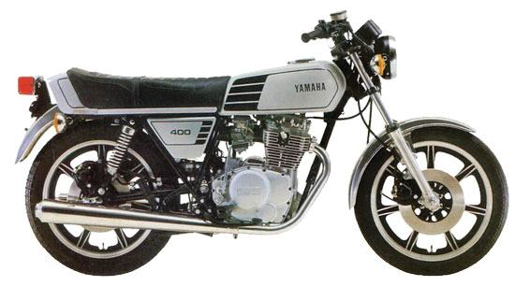
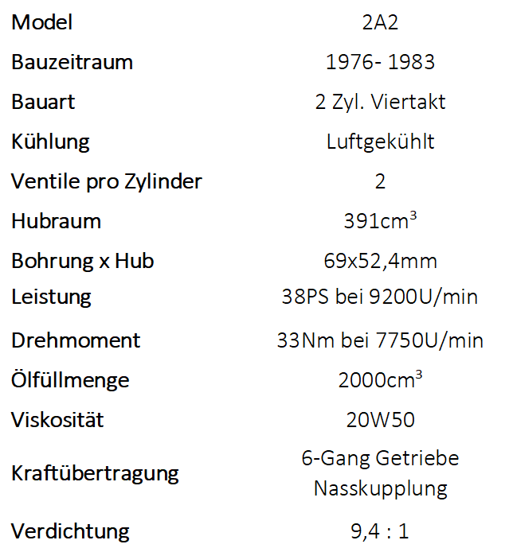
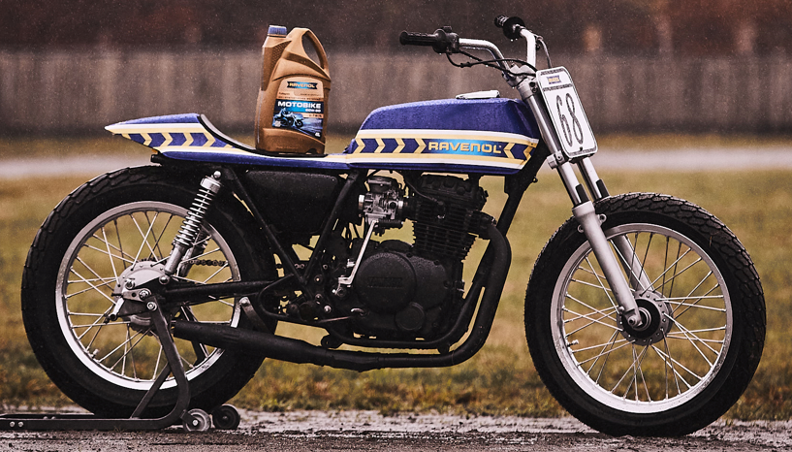
Unsere Flattracker
Die Basis unserer Flattracker bildet eine Yamaha XS400 2A2:
(Originale) Technische Daten:
Original
Umbau
Aufgrund von Baujahr und Bauart starten wir mit unseren Flattrackern in der Vintage Klasse.

Slide 8
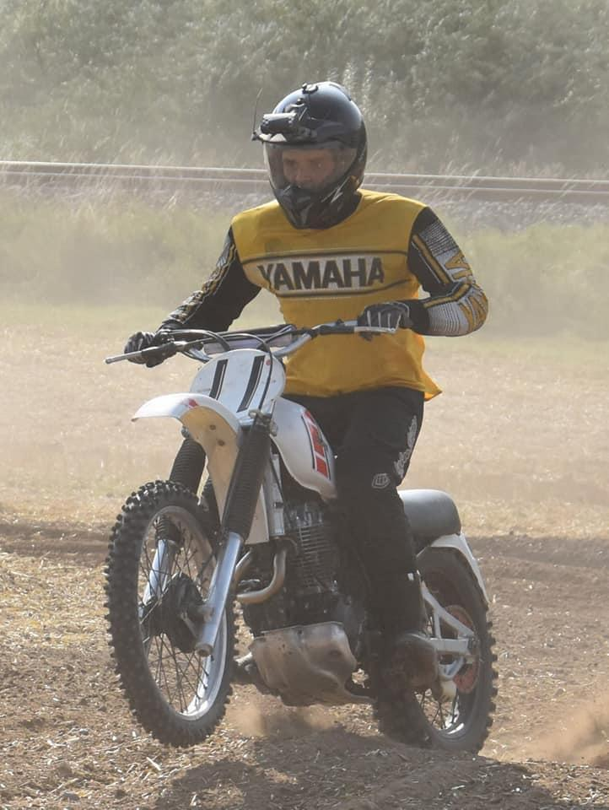
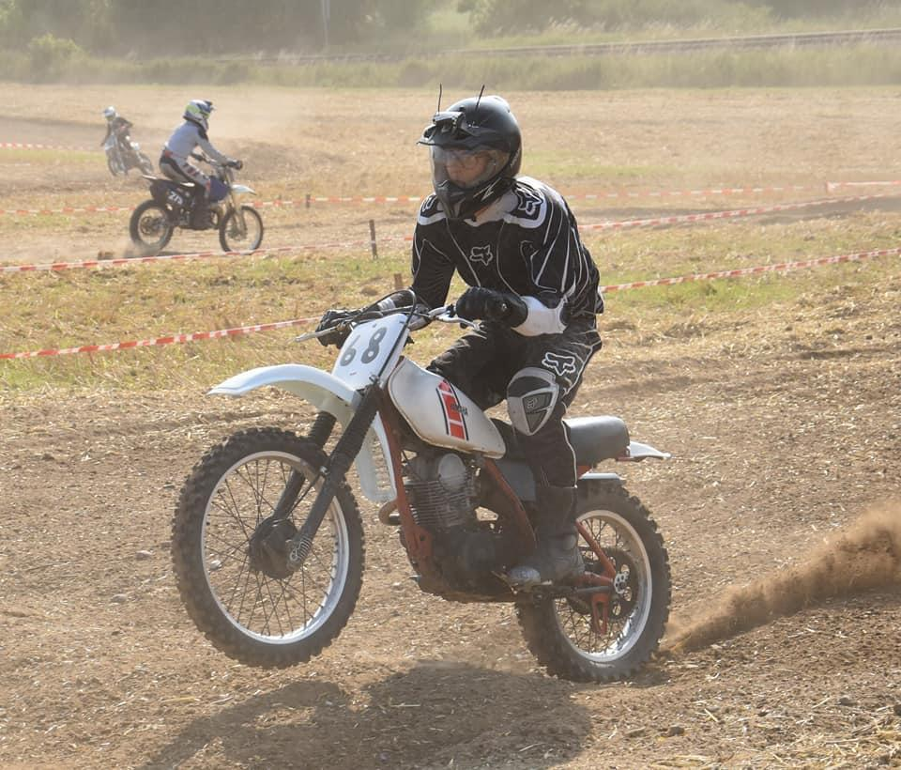
Classic Enduro
Wir beim Classic Enduro
Unsere Enduros

Slide 9
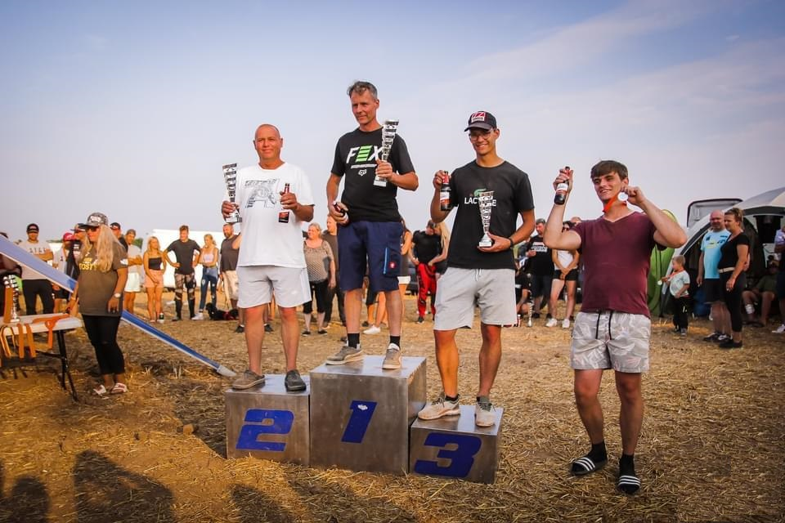
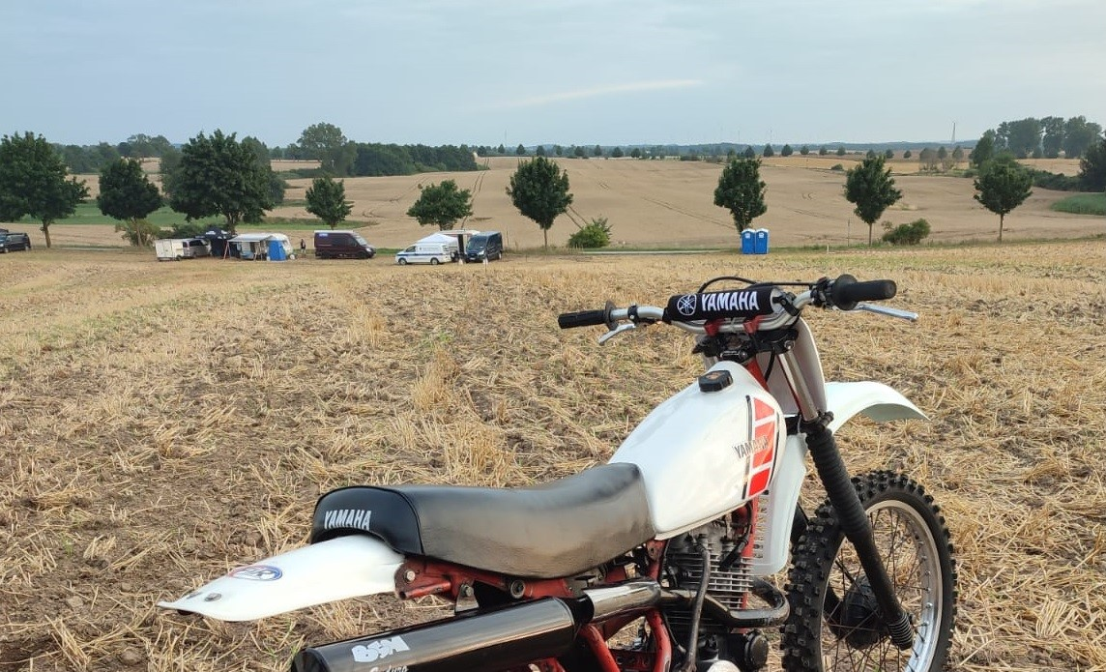
Wir beim Classic Enduro
Wie auch beim Flattrack sind wir jährlich bei vielen Classic Enduro Veranstaltungen zu Gast, die jährlichen Highlight für uns persönlich sind Tostys Stoppelcross (Oldtimer Klasse) & das Classic Offroad Festival in Wietstock (XT Klasse).
Tostys Stoppelcross auf Platz 3 & 4
Ob um bauliche Anpassungen zu testen, fahrerische Fertigkeiten zu verbessern oder einfach mal ohne besonderen Anlass haben wir zudem das Glück auf eine privaten Strecke zurückgreifen zu können, welche nahezu beliebig gestaltet werden kann.
Unsere Yamaha XT 250

Slide 10
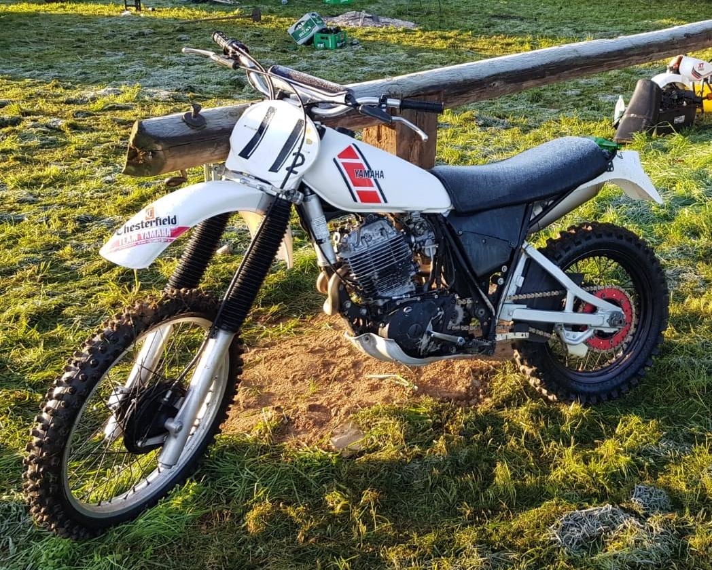
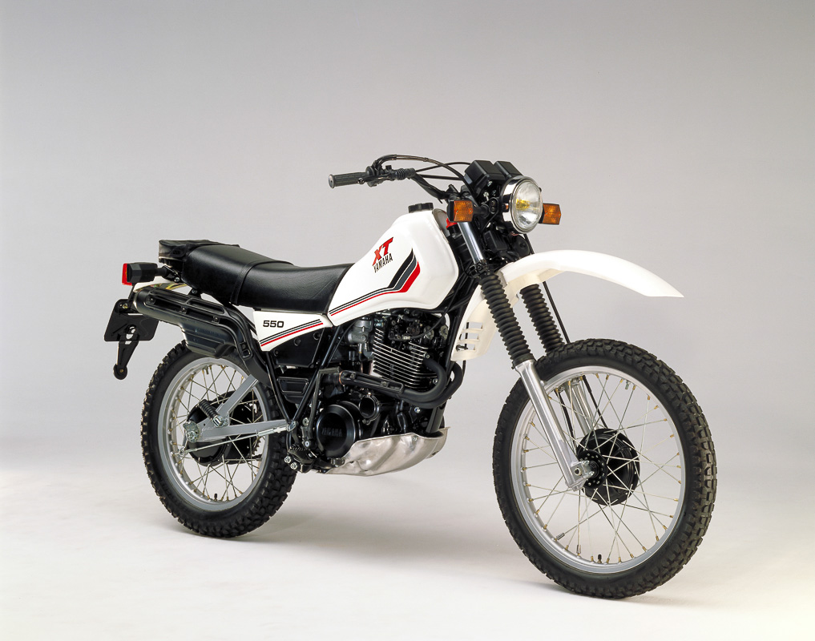
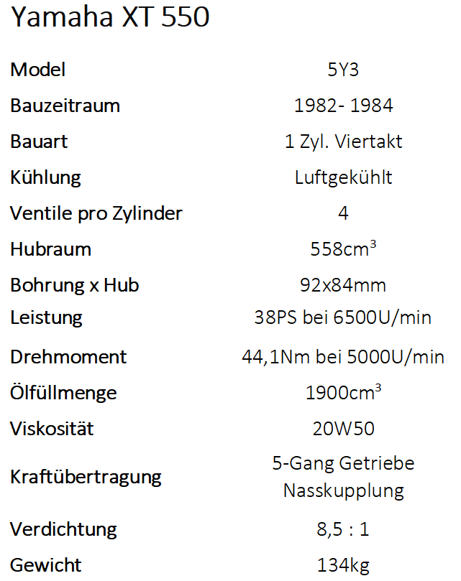
Unsere Classic Enduros
U.a. wurden Abgasanlage, Tank, Fahrwerk und Elektrik angepasst.

Slide 11
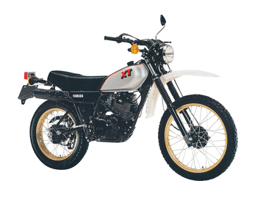
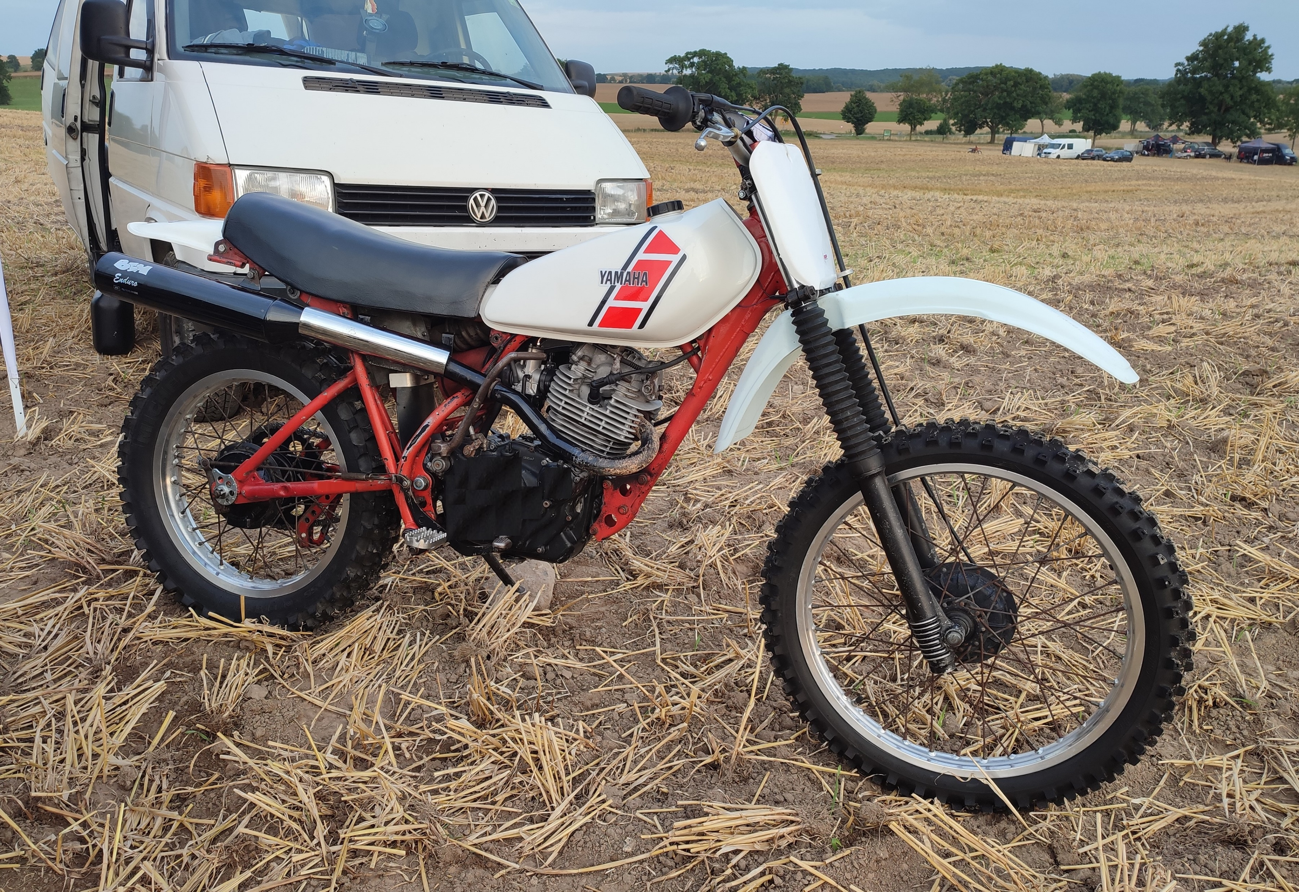
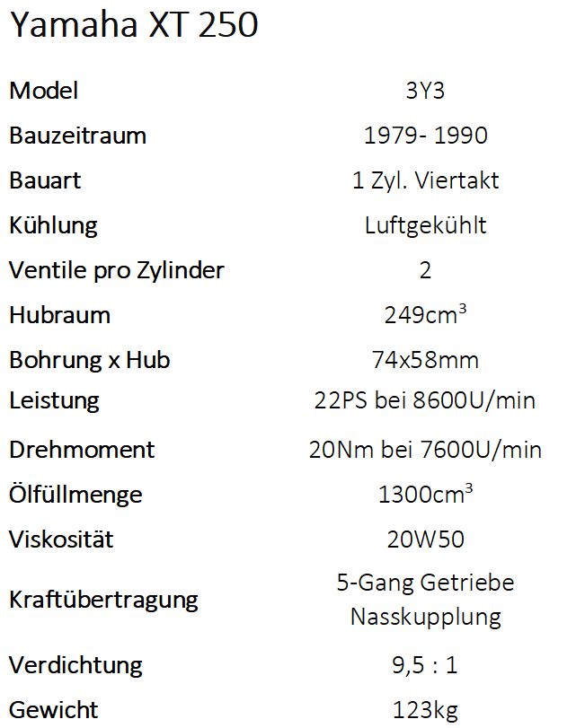
Unsere Classic Enduros
Änderungen: Abgasanlage, Fahrwerk, Elektrik und Gewicht.

Slide 12





Sponsoren
A.L.F. Motorsport GbR
Hauen 24
23866 Nahe
Telefon: +49 (0) 1575/5188702
E-Mail: info@alf-motorsport.de
Website: www.alf-motorsport.com
Vertretungsberechtigte Geschäftsführer: L. Flint & A. Flint
USt.-ID-Nr.: DE347784491

